Slide 1
Introducción.
Sistemas de calefacción.
Seguridad.
Gráficas de los resultados de las encuestas.
Impacto medioambiental.
Reflexión y mejoras.

Slide 2
LA CALEFACCIÓN
Funcionamiento

Slide 3
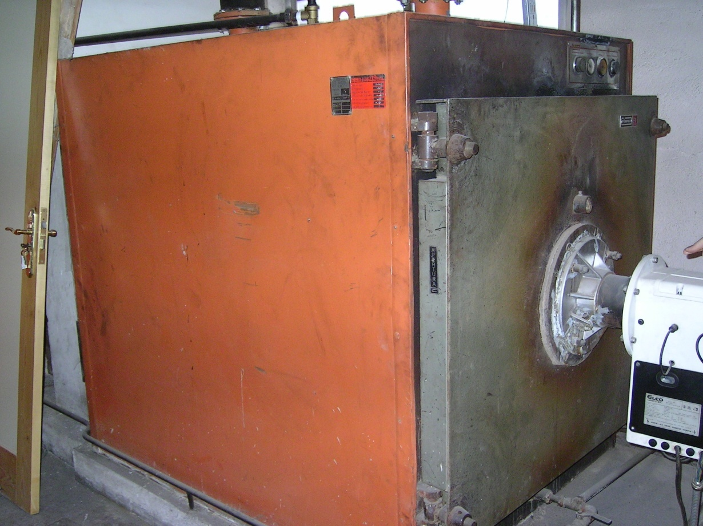
LA CALDERA
510.000 Kcal/h
PUEDE PROGRAMARSE AUTOMÁTICA Y MANUALMENTE

Slide 4
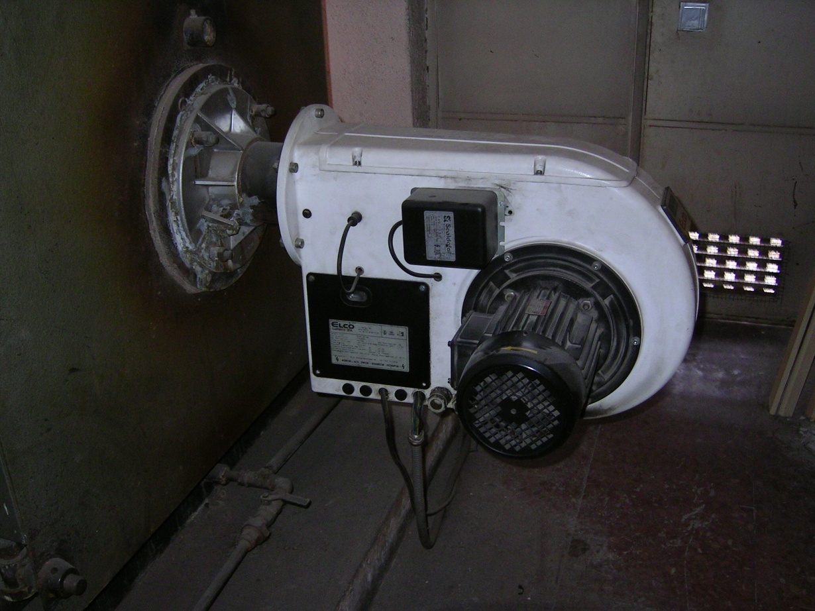
BOMBA DE FUEGO
EL MOTOR QUEMADOR CALIENTA UN SISTEMA DE TUBOS DE ACERO CON AGUA

Slide 5
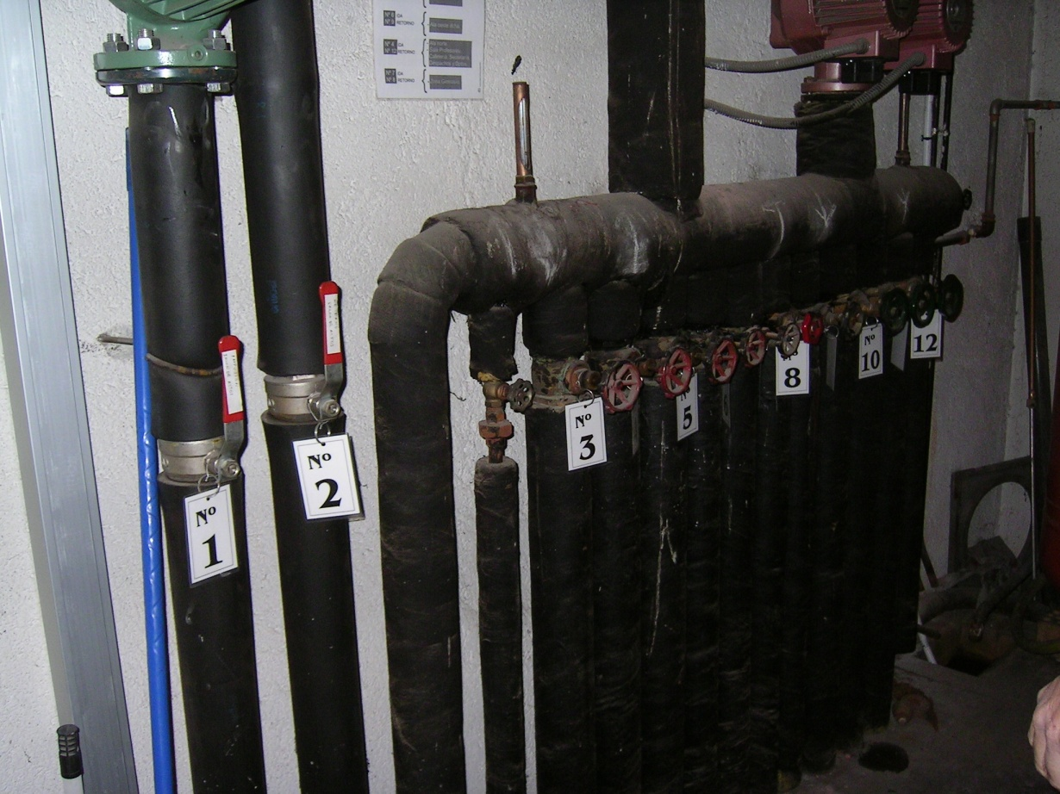
SISTEMA DE TUBOS
TUBOS POR DONDE SE TRANSMITE EL AGUA CALIENTE A LOS RADIADORES

Slide 6
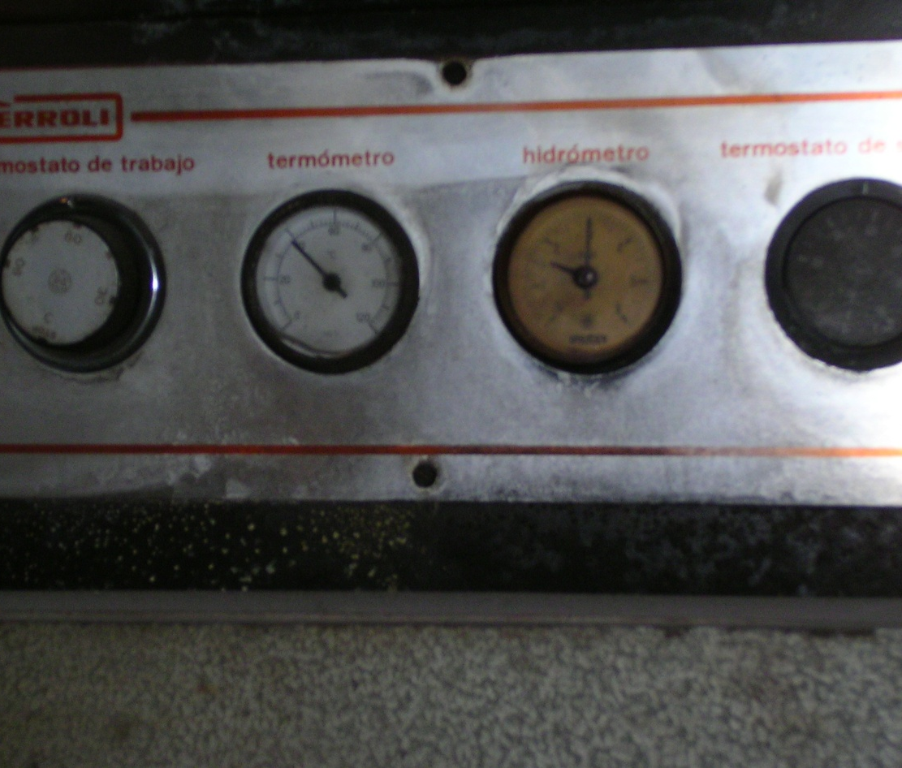
SEGURIDAD
70-80 ºC
HAY UN TERMOSTATO QUE VIGILA LA TEMPERATURA DE LA CALDERA

Slide 7
OTRAS CARACTERÍSTICAS
USA COMO COMBUSTIBLE EL GASÓLEO
CAPACIDAD: 4000 LITROS
HORARIO
7:45-12:30
CONSUMO: 150 LITROS/DÍA
NO ES RESPETUOSA CON EL MEDIO AMBIENTE

Slide 8
Resultados de la encuesta
La encuesta ha sido realizada a los
siguientes grupos:
1º E.S.O.
2º E.S.O.
3º E.S.O.
4º E.S.O.
Como conclusión veremos una gráfica común.

Slide 9
GRÁFICA DE LOS RESULTADOS 1º E.S.O.

Slide 10
GRÁFICA DE LOS RESULTADOS 2º E.S.O.

Slide 11
GRÁFICA DE LOS RESULTADOS 3º E.S.O.

Slide 12
GRÁFICA DE LOS RESULTADOS 4º E.S.O.

Slide 13
GRÁFICA DE LOS RESULTADOS: Profesores

Slide 14
GRÁFICA DE LOS RESULTADOS: Todos los colectivos

Slide 15
VALORACIÓN DE LOS RESULTADOS DE LA ENCUESTA
Grupos encuestados.
Criterio para analizar los resultados.
Estado de los radiadores.
Situación.
Temperatura.
Uso de energías renovables: solar.

Slide 16
DISTRIBUCIÓN DE RADIADORES
ESO y Bachillerato | 80
Departamentos | 30
Laboratorios | 16
Informática, Dibujo, Tecnología, Idiomas | 37
Dirección, Jefaturas, Orientación … | 7
Conserjería y Secretaría | 10
Cafetería, Biblioteca, SUM | 18
Sala y Cafetería profesores | 11
Educación Especial y Aula Mariana | 9
Pasillos | 26
TOTAL | 244

Slide 17
IMPACTO AMBIENTAL DE LA CALDERA
Litros de gasóleo en un año:14000 l
Factor de conversión:2,66 kg. CO2/ l
IMPACTO AMBIENTAL: 37 toneladas CO2
Incrementa el efecto invernadero y favorece el cambio climático.

Slide 18
Reflexión.
Errores que se cometen.
Soluciones posibles.
Gastos del instituto.
Estado del sistema de calefacción.

Slide 19
Errores que se cometen.
Uso en días de calor.
Abrir las ventanas con la calefacción puesta.
Temperaturas demasiados elevadas.
Cubrir los radiadores.

Slide 20
Soluciones posibles.
Moderar el uso de la calefacción.
Separarte o alejarte del radiador.
Búsqueda de una temperatura media.
Evitar cubrir los radiadores.

Slide 21
Gastos del instituto.
Diciembre de 2008.
Febrero de 2008.
Consumo alto.
Gatos bastante elevados. Aprox.: 3150 €.
Disminución del uso de la calefacción.
Gatos más bajos: 2650 €.

Slide 22
Septiembre de 2008
Vuelta de las vacaciones. Inicio del uso de calefacción.
Consumo aprox.: 2350 €.

Slide 23
Estado del sistema de calefacción.
Estado aceptable para el centro.
La caldera no debe superar los 100ºC.
Revisiones obligatorias realizadas adecuadamente.

Slide 24
Gracias por su atención

